Slide 2
ПРОБЛЕМА
Мне неинтересно голосовать, я ничего не знаю о выборах.
Я не иду на выборы, мне все равно!
Я бы проголосовал, но сомневаюсь, нужно ли…

Slide 3
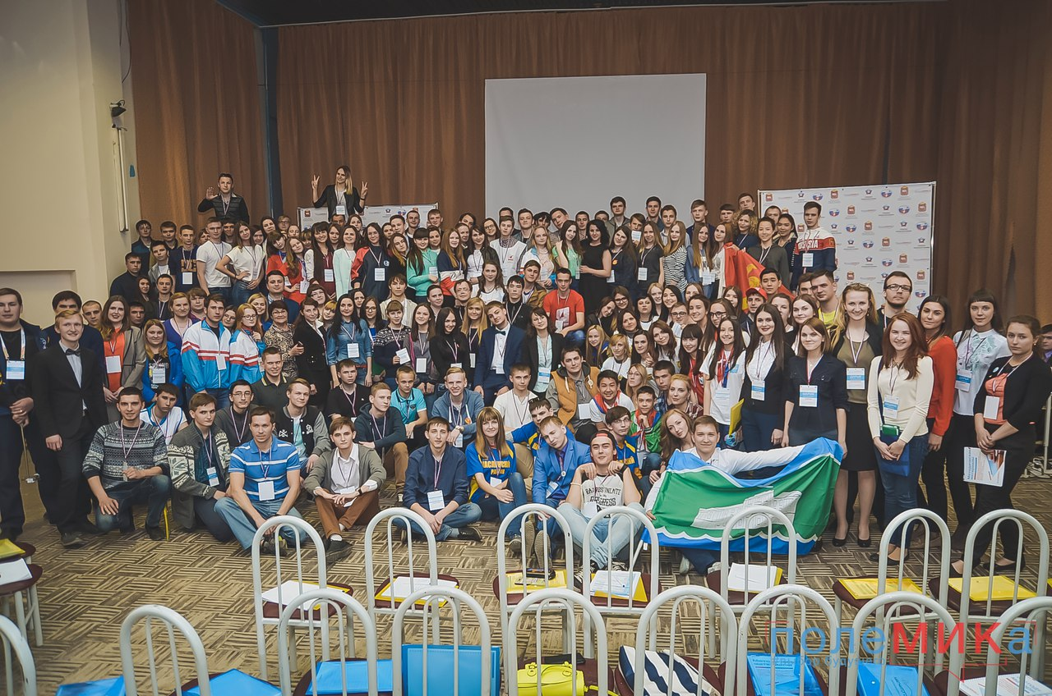
полеМИКа 2016

Slide 4
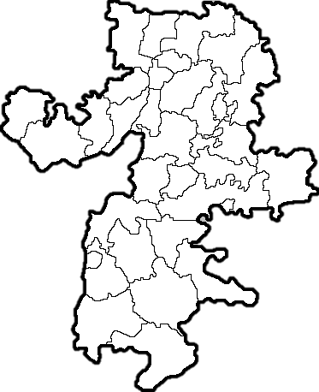
полеМИКа 2016
Территориальные молодежные
избирательные комиссии
Челябинской области
ТМИК
По итогам полеМИКа 2016
созданы ТМИКИ
49 муниципалитетов
= 49 ТМИК

Slide 5
РЕЗУЛЬТАТЫ 1 СЕЗОНА
1 областной обучающий семинар
200 участников
49 ТМИК создано по области
более 350 мероприятий проведено
более 700 человек в штате ТМИКов области
8 новых типовых мероприятий
1 областная массовая акция в день выборов Госдумы 2016
Более 12 000 человек приняло участие в мероприятиях
В МУНИЦИПАЛИТЕТАХ С СИЛЬНЫМ ТМИКОВ НАБЛЮДАЕТСЯ ПОВЫШЕНИЕ ЯВКИ МОЛОДЕЖИ В НА ВЫБОРАХ В ГОСДУМУ 2016

Slide 6
РЕГИОНАЛЬНАЯ
ПОДДЕРЖКА
17 марта 2017 года между избирательной комиссией Челябинской области и Министерством образования и науки Челябинской области было подписано соглашение о взаимодействии и сотрудничестве при организации работы по повышению правовой культуры и электоральной активности молодежи на территории Челябинской области.
Одним из предметов соглашения стал областной форум «полеМИКа2017»

Slide 7
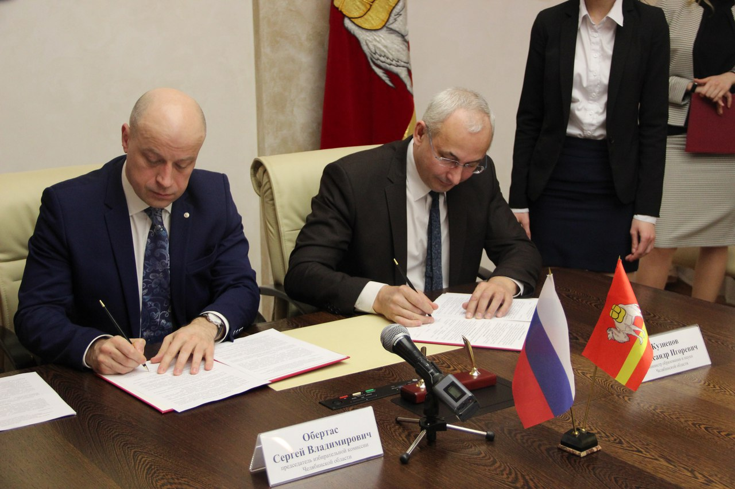
РЕГИОНАЛЬНАЯ
ПОДДЕРЖКА

Slide 8
V созыв МИК
Молодые профессионалы
Историки
Юристы
Управленцы
Студенты вузов
Психологи
Молодые политики
Студенты ССУЗов
Молодые профессионалы
Молодые ученые
Школьники
Работающая молодежь
Активисты

Slide 9
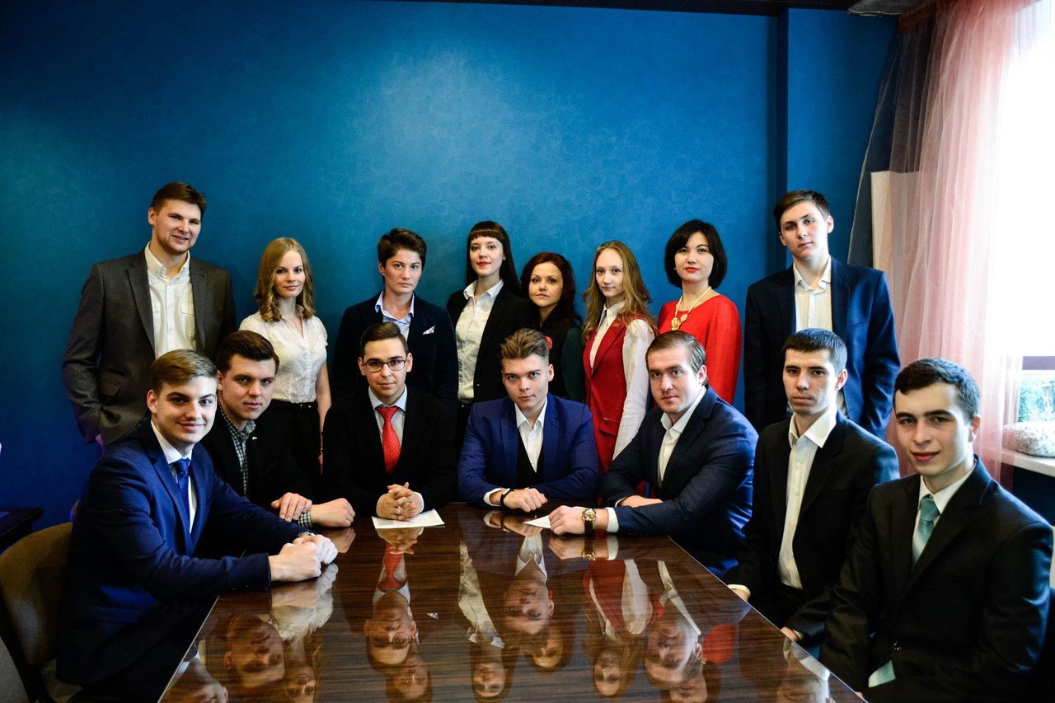
V созыв МИК

Slide 10
полеМИКа2017
«Все, что человеческий разум способен понять и во что он способен поверить — достижимо.»
Наполеон Хилл

Slide 11
полеМИКа2017
ПОЛЕМИКА2017
стала настоящим достижением в сфере молодежной электоральной политики Южного Урала

Slide 12
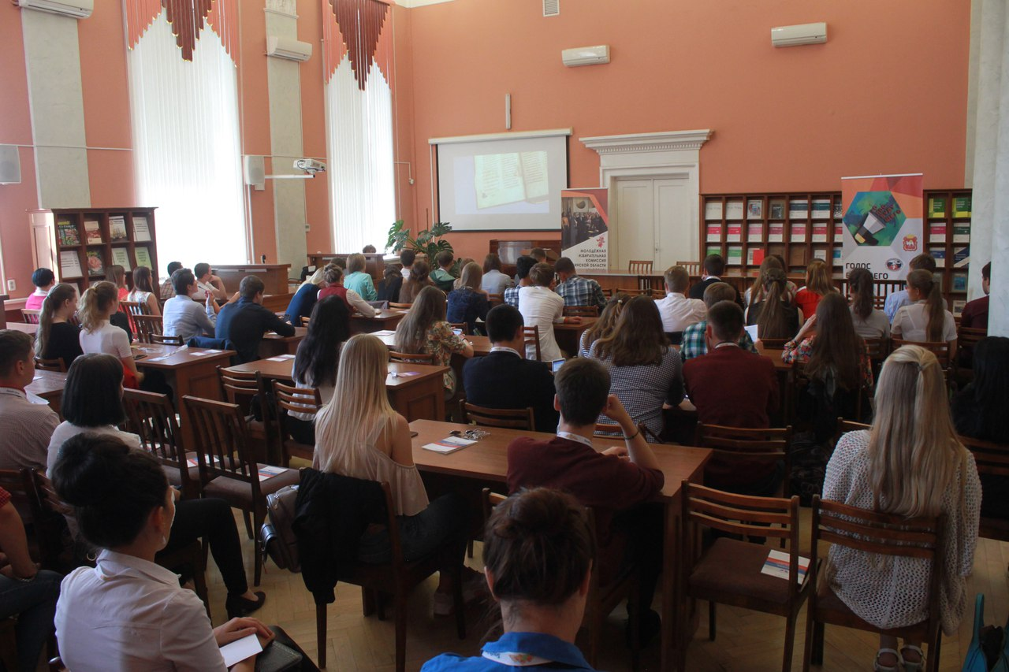
полеМИКа2017

Slide 13
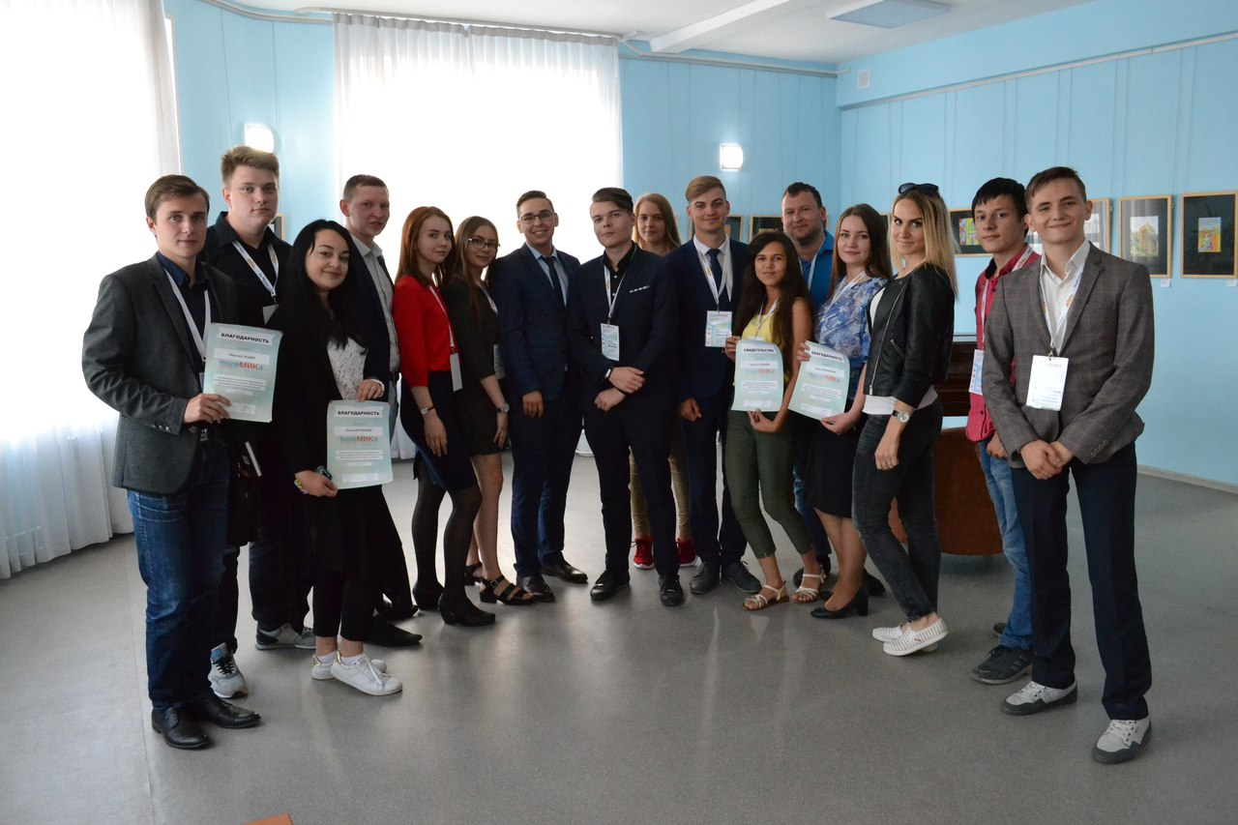
полеМИКа2017

Slide 14
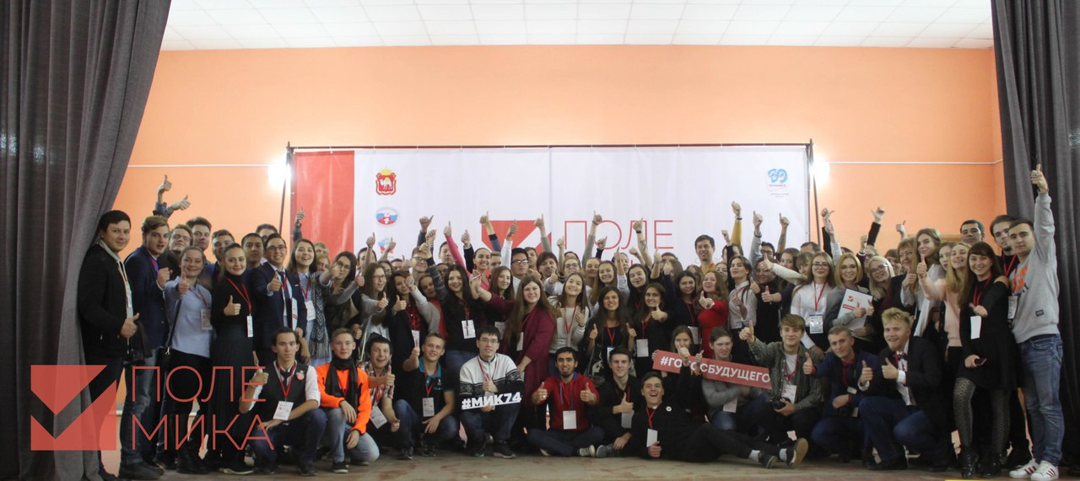
полеМИКа2017
РЕГИОНАЛЬНЫЙ ФОРУМ «ПОЛЕМИКА2017»

Slide 15
полеМИКа2017
ЭТО КРУТО!
ИТОГИ:
НОВЫЕ знания и навыки
НОВЫЕ проекты в муниципалитетах
НОВЫЕ члены команды
НОВАЯ глобальная цель
НОВЫЕ подходы к решению проблем
НОВЫЕ знакомства
НОВЫЕ ресурсы
НОВЫЕ ПЕРСПЕКТИВЫ

Slide 16
ГЛАВНАЯ ЦЕЛЬ!
Я иду на выборы 2018!
Мы молоды, и мы выбираем свое будущее!
Я голосую, это мой выбор!

